Slide 1
Лабораторная работа 1
Работа с git Фаик Карим

Slide 2
Цель работы
Ознакомление с системой ГИТ И МАРКДАУН

Slide 3
Выполнение лабораторной работы
Установка имени и электронной почты (рис. 1)

Slide 4
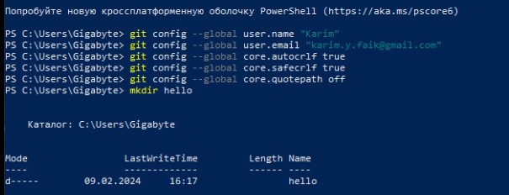
Пункт 1

Slide 5
Добавление файла в репозиторий (рис. 2)

Slide 6
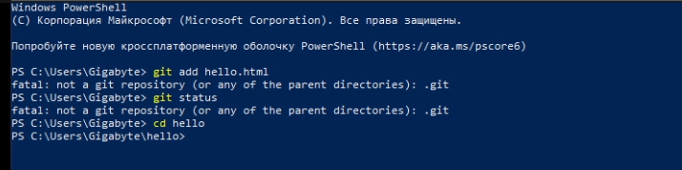
Пункт 2

Slide 7
Получение старых версий

Slide 8
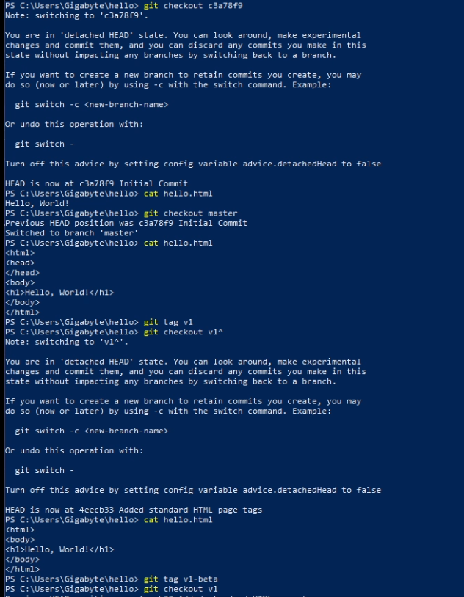
Пункт 3

Slide 9
Просмотр тегов с помощью команды tag (рис. 4)

Slide 10
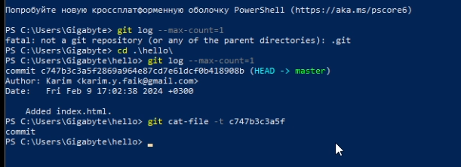
Пункт 4

Slide 11
Просмотрите текущие ветки (рис. 5)

Slide 12
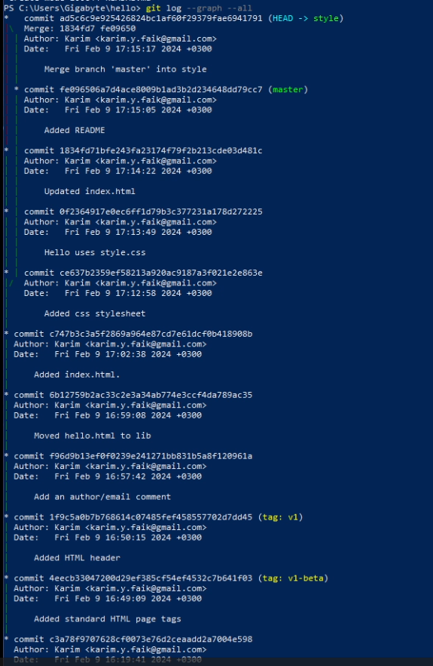
Пункт 5

Slide 13
Изменения в ветке master(рис. 6)

Slide 14
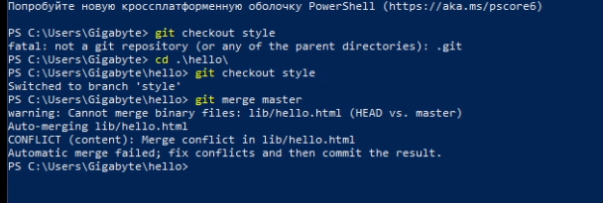
Пункт 6

Slide 15
Слияние веток (рис. 7)

Slide 16
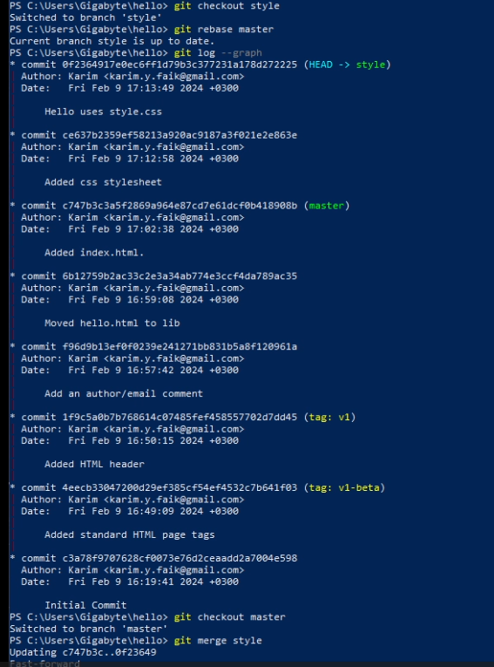
Пункт 7

Slide 17
Вывод
Ознакомились с системой контроля версий ГИТ

